Slide 1
SAMSUNG SDI
배터리와 소재로 미래를 충전하다
EV Battery · ESS · 소형전지 · 전자재료

Slide 2
SAMSUNG SDI
Contents
01
사업 개요
03
02
핵심 사업 영역
05
03
성장 전략
07
04
성장 로드맵
09
05
미래 비전
11

Slide 3
01
사업 개요
고에너지 배터리와 첨단 전자재료

Slide 4

01 · 사업 개요
삼성SDI가 그리는 미래
배터리와 전자재료로 만드는 지속가능 미래
Why · 시장의 변화
전동화와 에너지 저장 수요가 배터리·소재 경쟁력을 좌우합니다.
핵심 지향
배터리와 전자재료로 만드는 지속가능 미래
What · 사업 영역
배터리와 전자재료로 만드는 지속가능 미래
· EV Battery
· ESS
How · 실행 전략
· 소형전지
고에너지 배터리와 첨단 전자재료로 프리미엄 시장에 대응합니다.
· 전자재료

Slide 5
02
핵심 사업 영역
고에너지 배터리와 첨단 전자재료

Slide 6





02 · 핵심 사업 영역
핵심 사업 영역
고에너지 배터리와 첨단 전자재료
자동차 전지
ESS
고에너지 밀도 배터리로 프리미엄 전기차 시장에 대응합니다.
전력용·주택용 저장장치로 에너지 안정성을 지원합니다.
소형전지
전자재료
원형·파우치 셀로 전동공구·모빌리티를 구동합니다.
반도체·디스플레이 소재로 IT 산업의 기반을 제공합니다.

Slide 7

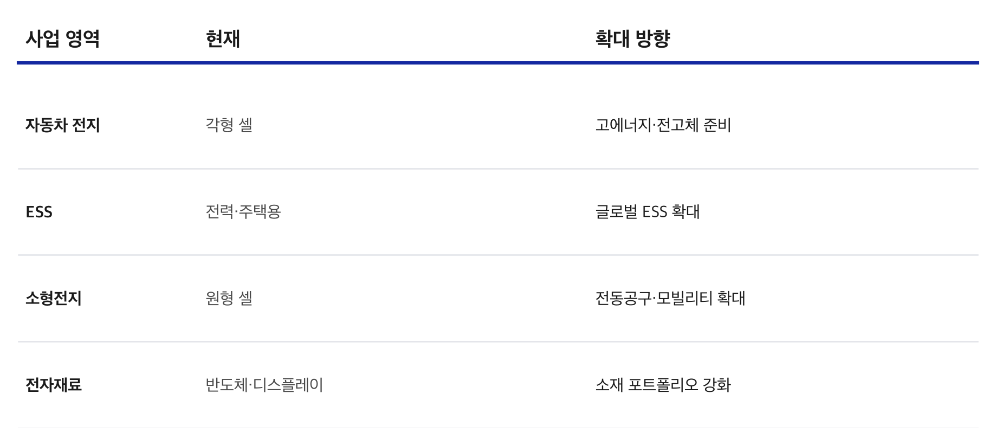
03 · 성장 전략
현재에서 확대 방향으로
각 사업 영역의 현재와 확대 방향 (표기는 예시)

Slide 8
03 · 성장 전략
성장 전략 4대 축
배터리와 전자재료로 만드는 지속가능 미래
배터리와 전자재료로 만드는 지속가능 미래
01
전고체 준비
차세대 배터리 기술을 선제 확보합니다.
02
ESS 성장
전력용 저장장치로 신시장을 키웁니다.
03
소재 경쟁력
반도체·디스플레이 소재로 수익을 다각화합니다.
04
품질·안전
고신뢰 셀로 프리미엄 고객을 확보합니다.

Slide 9

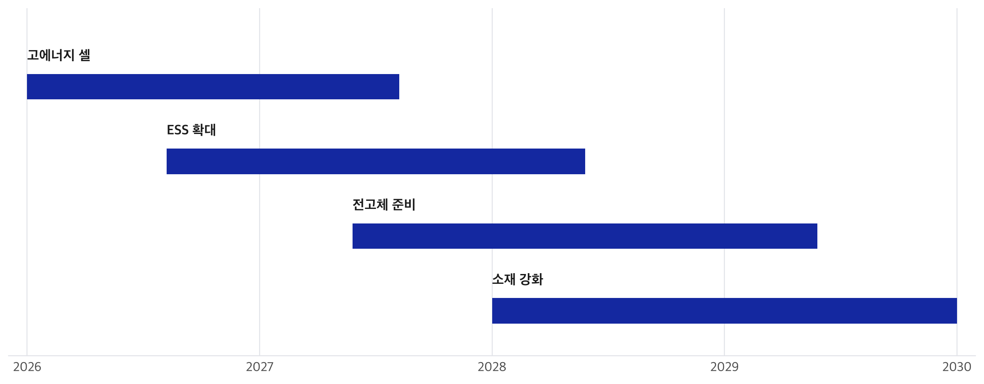
04 · 성장 로드맵
성장 로드맵
단계적 성장 전개 (일정은 브랜드 테마 예시)

Slide 10
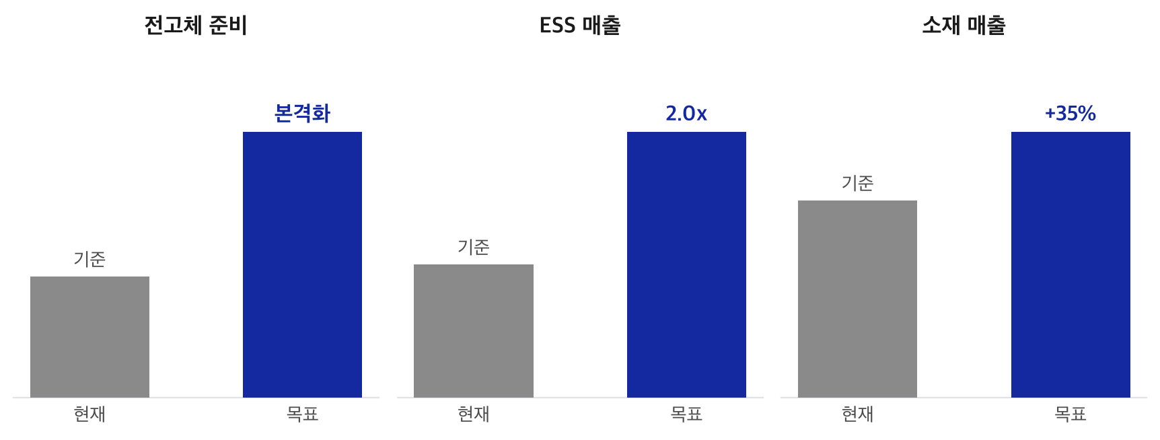
04 · 성장 로드맵
성장 지표
배터리와 전자재료로 만드는 지속가능 미래
※ 수치는 브랜드 테마 디자인 예시입니다 (illustrative placeholder values)

Slide 11

지속가능한 미래를 함께 충전합니다
Samsung SDI
brand-inspired sample deck · 상표는 삼성SDI (Samsung SDI Co., Ltd.)의 자산입니다

